Slide 1

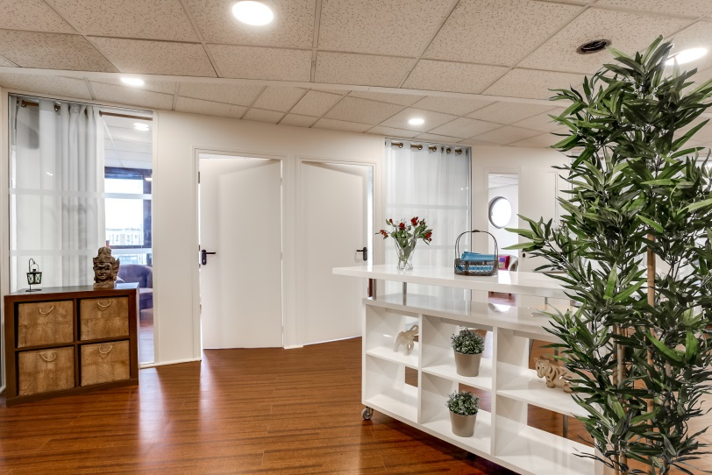
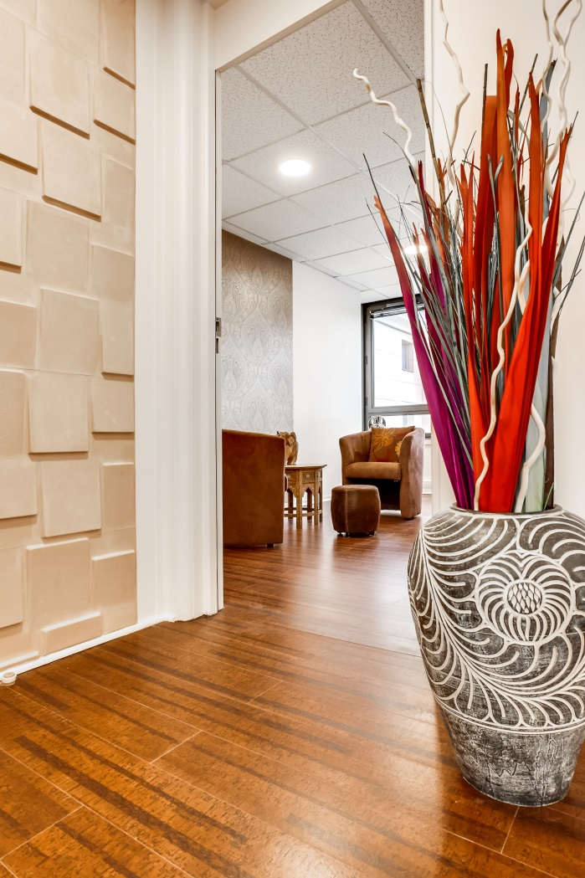
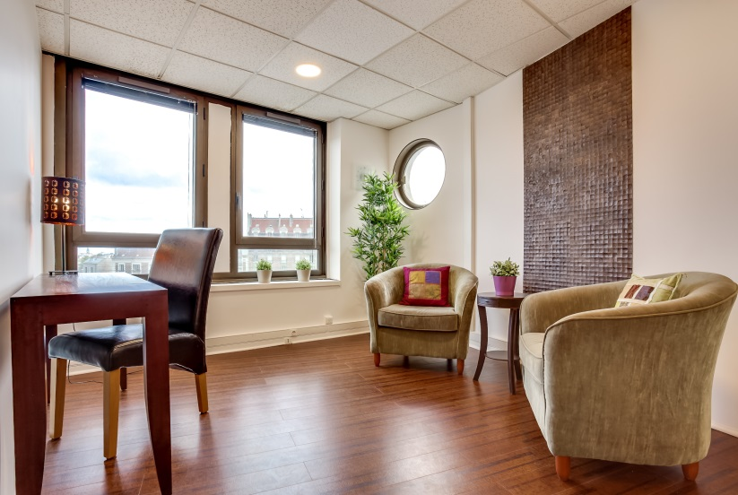


Centre Mieux-être - Développement personnel
et Médecines douces
Vie professionnelle - Famille - Couple - Santé
Partenaires
SophroKhepri vous propose, en un seul lieu,
un ensemble de pratiques complémentaires efficaces pour vous aider
à gagner en autonomie dans la gestion de votre santé et de votre qualité de vie
188 Grande Rue Charles de Gaulle - 94130 Nogent-sur-Marne.(face Gare RER E Nogent le Perreux)
09 73 67 35 45 - contact@sophrokhepri.fr

Slide 2

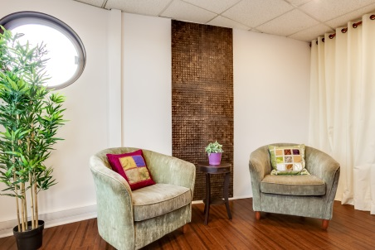
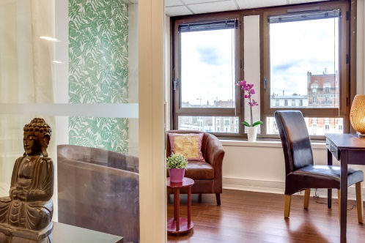
Centre Santé et Mieux-être
Thérapies complémentaires
Que propose un Centre spécialisé
dans le mieux-être et la santé ?
SophroKhepri vous propose des parcours d’accompagnement ciblés que vous soyez en souffrance dans votre milieu familial ou professionnel, que vous recherchiez un soulagement d’ordre physique et/ou psychique, ou que vous soyez dans une démarche d’épanouissement personnel et d’équilibre.
Vous bénéficierez
des compétences
de professionnels regroupés
en unités spécialisées
pour répondre précisément
à vos besoins.
Podologie, Réflexologie, EFT, ostéopathie, chiropractie, hypnose, psychothérapies, naturopathie, sophrologie, tests d’évaluation psychologiques, remédia-tion cognitive… Groupes de paroles, séances collectives de sophrologie ou de méditation, aromathérapie, à la phytothérapie…
Les accompagnements que nous proposons ne peuvent en aucun cas se substituer à une prise en charge médicale. Aucun professionnel du centre ne vous encouragera à abandonner un traitement en cours. En cas d’hésitation, n’hésitez pas à en parler à votre médecin traitant.
09 73 67 35 45 - contact@sophrokhepri.fr - En face de la gare de Nogent le Perreux
SophroKhepri - Cabinet partagé - 188 Grande Rue Charles de Gaulle 94130 Nogent-sur-Marne
Ne pas jeter sur la voie Publique.

